Slide 1
研究方法、設計與執行流程
謝 清 麟
July 14, 2023

Slide 2
大 綱
作業討論：執行與撰寫文獻回顧、並設定明確之研究目的
研究方法之架構與考量重點
研究設計
樣本【7月21日】
執行流程
評估 工具【7月28日】
資料分析【8月4日】
預期困難
研究限制

Slide 3
第3堂課作業：ChatGPT輔助
確定/撰寫擬提研究計畫之研究目的//確定主要目的與次要目的
確定/撰寫擬提研究計畫之文獻回顧大綱
撰寫擬提研究計畫前言之1~2個段落

Slide 4
ChatGPT如何協助—研究設計
比較各種設計之優缺點
Q1: 臨床人員可執行那些 RESEARCH DESIGNS以驗證治療成效，且無需調整臨床業務
Q2: 請比較世代研究（Cohort Studies）與觀察性研究對於療效驗證之差異，請製表比較之
協助說明/撰寫

Slide 5
研究設計(以學員所選主題為主)
價值 vs 可行性考量
初期以可行性為主要考量/盡量整合於臨床/教學任務
長期執行即能提升價值
瞭解各研究類型最佳設計與可行設計

Slide 6
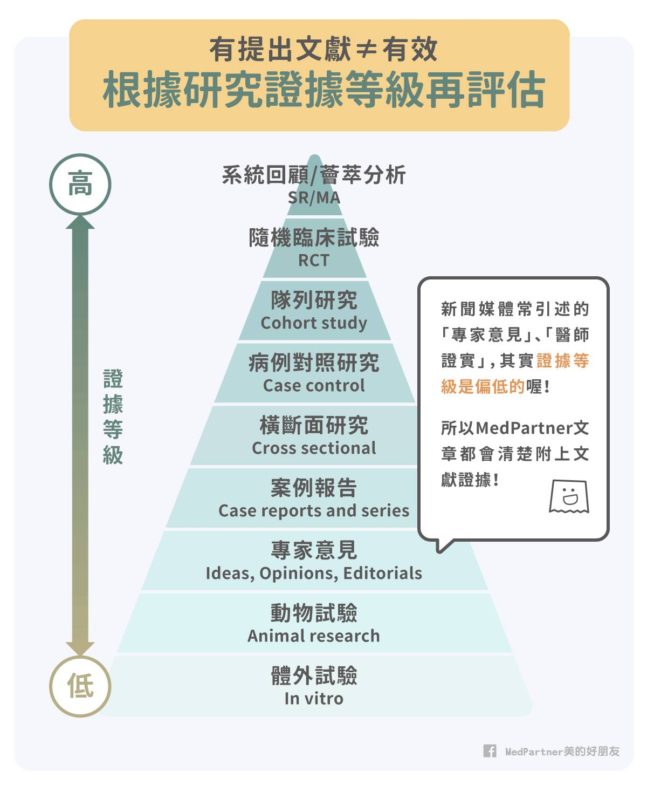
(臨床、教學)成效驗證之研究設計
隨機對照試驗 (randomized controlled trial, RCT)
實證層級僅次於總分析 (meta analysis)
臨床人員的最愛/研究人員的偏好
要求多/臨床人員不易執行
隨機/雙(單)盲難執行
臨床與研究難區隔，實驗與對照介入難執行
不易深入/突破，因基礎/知識/經驗準備不足
難提出系列/持續議題
圖示來源：https://reurl.cc/dD9pGD

Slide 7
ChatGPT: RCT
https://reurl.cc/94xQmY

Slide 8
臨床追蹤研究之特性與研究議題
特性/關鍵：
群組/世代(定期)長期追蹤
資料之異質性、數量、追蹤為關鍵
宜使用國際知名評估工具
可與臨床任務/教學任務(病歷資料)整合
可跨科室整合
研究議題：

Slide 9
病歷資料研究成果
Hsieh CL, Lee MH. Factors influencing vocational outcomes following stroke in Taiwan: a medical centre-based study. Scand J Rehabil Med. Jun 1997;29(2):113-120.
謝清麟, 林郁芬, 侯孟貞, 李淑君, 唐世芬. 中風病人職能治療之病歷資料分析與改良. 職能治療學會雜誌. Dec 2014;32(2):269-280.
Huang CY, Lin GH, Huang YJ, et al. Improving the utility of the Brunnstrom recovery stages in patients with stroke: Validation and quantification. Medicine. Aug 2016;95(31):e4508.
Huang CY, Song CY, Chen KL, et al. Validation and Establishment of an Interval-Level Measure of the Balance Assessment in Sitting and Standing Positions in Patients With Stroke. Archives of physical medicine and rehabilitation. Jun 2016;97(6):938-946.
Chiu EC, Lai KY, Lin SK, Tang SF, Lee SC, Hsieh CL. Construct Validity and Reliability of the Comprehensive Occupational Therapy Evaluation Scale (COTES) in People With Schizophrenia. Am J Occup Ther. Nov/Dec 2019;73(6):7306205060p7306205061-7306205060p7306205068.

Slide 10
追蹤評估--研究成果
300位中風病人追蹤研究：發病後 14、30、90、180 天(00’~01‘)
ADL, balance, motor, mobility/國際知名評估工具
已發表>20篇SCI/SSCI論文，含我/合作者的升等教授論文
工具驗證
工具改良
功能恢復預測

Slide 11
慢性思覺失調個案之長期追蹤研究【少】
>3年
>300人
多種功能
認知
社會認知
IADL/社會功能
體適能/衰老
失能
生活品質

Slide 12
ChatGPT: 追蹤研究
https://reurl.cc/659e6Z

Slide 13
預期困難/研究限制與應對
無完美的研究，論文必有研究限制
收案人數
收案人員
追蹤次數
個案流失
關鍵知識/技術掌握
提早掌握困難與接受限制
結合臨床/教學任務
跟同事合作
爭取資源
跟專家合作

Slide 14
課程重點彙整
結合實習學生、PGY學員、合作科室學員
採用國際知名評估工具
涵蓋多種主觀與客觀功能
定期(半年或一年)評估/追蹤
結合臨床與教學任務
病歷
作業/報告(期刊論文報告、專題/讀書報告)
專業技能培養(國際知名評估工具之使用與解釋、功能復原形式與預測因子、專題/讀書報告、論文發表)

Slide 15
作業(使用 ChatGPT協助)：
瞭解研究設計之特點與優缺點
瞭解有興趣研究設計之執行流程
瞭解有興趣研究設計之預期困難、研究限制與預防之道

Slide 16
Q & A

